Slide 1
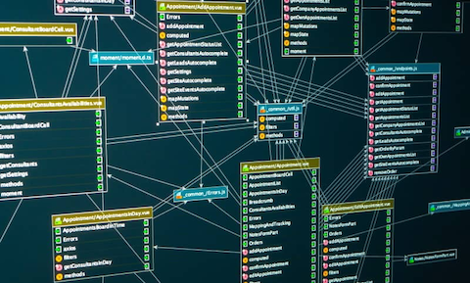
Système de Gestion de Base de Données

Slide 2
Problématique
Nous avons défini le modèle relationnel comme un moyen de représenter un système comportant des données.
Le données sont représentées comme des attributs dans plusieurs relations, liées entre elles par des clés.
Modèle relationnel
???
Quoi ?
Représentation statique de la base
Comment ?
Implémentation dynamique de la base
Comment implémenter une base de données définie à partir d’un modèle relationnel ?

Slide 3
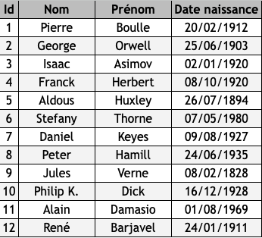
Définition
SGBD : Système de Gestion de Base de Données
Interface entre l’utilisateur et la base de données (Logiciel, Services...)
Nom de la table
Champs
Auteur
Modèle relationnel | SGBD
Relation | Table
Attribut | Champ / Colonne
N-uplet | Enregistrement / Ligne
Enregistrements

Slide 4





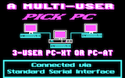








Historique
1977
Programme spatial Apollo :
Génération de grande quantité de données
2009
Nombreux SGBD existant
Propriétaire, Open Source
Payant, gratuit
2008
PostgreSQL 1985
OpenOffice.org Base
2002
Information Management System
Pick Operating System 1987
1966
1989
1994
Microsoft Access 1992
1997
2000

Slide 5
Rôles et fonctions d’un SGBD
Un SGBD doit assurer un ensemble de fonctions :
Assurer la persistance des données. Il doit assurer la pérennité de la structure quelque soit les modifications et circonstance : panne matérielle, logicielle, coupure de courant, etc.
Gérer les accès concurrents. Tout comme un système d'exploitation, il gère un système de droits et de privilèges pour des utilisateurs et des groupes d'utilisateurs.
Être efficace. Des algorithmes puissants, qui ne sont pas 'visibles' par les utilisateurs, doivent fournir des performances acceptables dans la création, les modifications et la récupération des données de la base.

Slide 6
Propriétés d’un SGBD
Tout SGBD doit garantir qu'une transaction informatique est exécutée de façon fiable (propriétés ACID)
Atomicité : les mises à jour des données doivent être « atomiques », i.e être totalement réalisées ou pas du tout,
Cohérence : Les modifications apportées à une base de données doivent être valides, i.e respecter le schéma relationnel implémenté dans la base,
Isolation : Les transactions réalisées lancées au même moment ne doivent jamais interférer entre elles,
Durabilité : Toutes les transactions sont lancées de manière définitive.

Slide 7
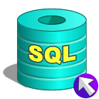

Le Langage SQL (Structured Query Language)
Créé en 1974 par Donald Chamberlain et Raymond Boyce pour IBM
Langage informatique pour exploiter des bases de données relationnelles
  Définition de données (créer des tables, contraintes d’intégrité ...)
  Manipulation de données (sélection de données, insertion, mise à jour...)
  Contrôle de données (définir les rôles utilisateurs, accès aux données...)
  Contrôle des transactions (validation, annulation des actions)
Norme internationale (ISO/CEI 9075), dernière version SQL:2016
Les SGBD n’implémente pas tous la même norme
La syntaxe du langage SQL peut être différente selon le SGBD
Au programme de NSI en Terminale

Slide 8




SQLite
Nous utiliserons le SGBD SQLite.
Multiplateforme, léger, domaine public, populaire (Système embarqué, smartphone...)
Disponibilités :
Site officiel (Ligne de commande) : https://www.sqlite.org
Éditeur en ligne : https://notebook.basthon.fr/?kernel=sql
Editeur en local (Interface graphique) : https://sqlitebrowser.org
Module de programmation (Python) : sqlite3
La base de données est stockée sous forme d’un fichier .db ou .sql

